Slide 1
第3章 时间和全局状态
Ruini Xue

Slide 2
第3章 时间和全局状态
简介
时钟、事件和进程状态
同步物理时钟
逻辑时间和逻辑时钟
全局状态
分布式调试
小结

Slide 3
简介
如何计时？
如何同步时钟？
没有物理时钟能否确定事件的顺序？

Slide 4
简介
时间的重要性
需要精确度量——审计电子商务
算法依赖于时钟同步——数据一致性维护、make
计算全局状态——事件排序（一种可能的现实）
时间的复杂性
节点具有独立的物理时钟
精确同步物理时钟非常困难
全局状态的捕获
依赖于逻辑时钟
逻辑时钟与物理时钟无必然联系

Slide 5
第3章 时间和全局状态
简介
时钟、事件和进程状态
同步物理时钟
逻辑时间和逻辑时钟
全局状态
分布式调试
小结

Slide 6
时钟、事件和进程状态
假设
每个进程在单处理器上执行
处理器之间不共享内存
进程之间仅能通过消息进行通信
进程状态
所有变量的值
相关的本地操作系统环境中的对象的值
事件
定义：一个通信动作或进程状态转换动作
进程历史：在进程中发生的一系列事件，按发生在先排序，即

Slide 7
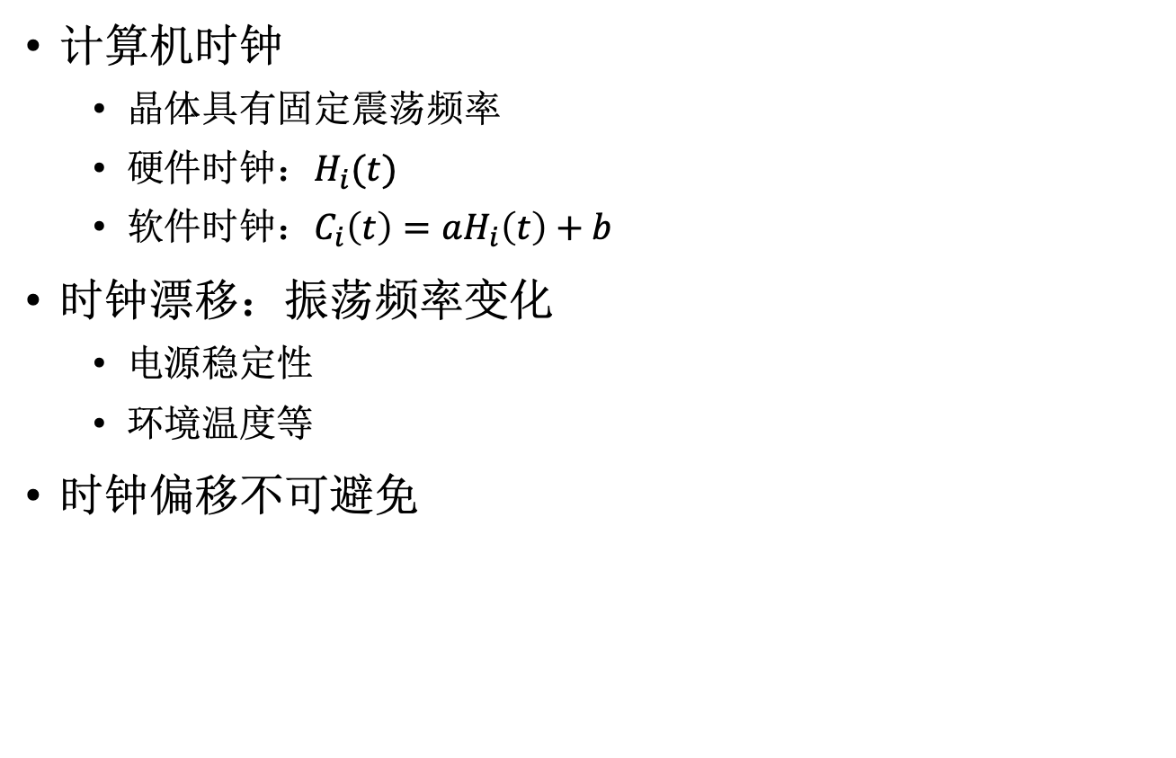
时钟、事件和进程状态
计算机时钟
晶体具有固定震荡频率
硬件时钟：$H_{i}(t)$
软件时钟：$C_{i}\left(t\right)=aH_{i}\left(t\right)+b$
时钟漂移：振荡频率变化
电源稳定性
环境温度等
时钟偏移不可避免

Slide 8
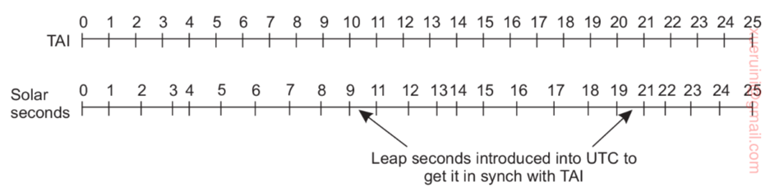
时钟、事件和进程状态
时间分类
天文学时间
太阳日：两次连续的太阳中天之间的时间间隔
太阳秒：1/86400个太阳日
国际原子时间(TAI, International Atomic Time)
基于铯原子跳跃周期(每一百万年误差一秒)
秒：9 192 631 770次跳跃周期
通用协调时间(UTC)
基于原子时间
采用闰秒，与天文时间保持一致

Slide 9
第3章 时间和全局状态
简介
时钟、事件和进程状态
同步物理时钟
逻辑时间和逻辑时钟
全局状态
分布式调试
小结

Slide 10
同步物理时钟
外部同步 External Sync
采用权威的外部时间源
时钟Ci在范围D内是准确的
内部同步 Internal Sync
无外部权威时间源，系统内时钟同步
时钟Ci在范围D内是准确的
关系
若P(时钟集合)在范围D内外部同步，则P在范围2D内内部同步

Slide 11
同步物理时钟
时钟正确性 correctness
基于漂移率——漂移率在一个已知的范围内
基于单调性
基于混合条件
单调性+漂移率有界+同步点跳跃前进
时钟故障
崩溃故障：时钟完全停止滴答
随机故障：其它故障，如“千年虫”问题、电池不足导致漂移率变大等
Notes:
A historical example of an arbitrary failure is that of a clock with the ‘Y2K bug’, which broke the monotonicity condition by registering the date after 31 December 1999 as 1 January 1900 instead of 2000; another example is a clock whose batteries are very low and whose drift rate suddenly becomes very large.

Slide 12
同步物理时钟
同步系统中的同步
已知时钟漂移率范围
存在最大的消息传输延迟
进程每一步的执行时间已知
方法
若一个进程将时间t发送至另一个进程，且消息传输时间的不确定性为u=[min, max] ，则
接收进程设置自己的时间为：
t+min，则时钟偏移至多为u
t+max，则时钟偏移可能为u
t+(max+min)/2，则时钟偏移至多为u/2

Slide 13
同步物理时钟
Cristian方法
应用条件
存在时间服务器，作为外部时间源
消息往返时间与系统所要求的精度相比足够短
协议
进程p根据消息mr，mt计算消息往返时间Tround
根据服务器在mt中放置的时间t设置时钟为：t+Tround/2
m_{r}
m_{t}
p
时间服务器S

Slide 14
同步物理时钟
精度分析
若消息的最小传输时间为min，则精度为：±(Tround/2 – min)
此处t为消息发送时时刻
理想状况：Tround=2×min → 误差为0
t
t + min
t +T_{round} - min
t +T_{round}
mr
accuracy range
mt

Slide 15
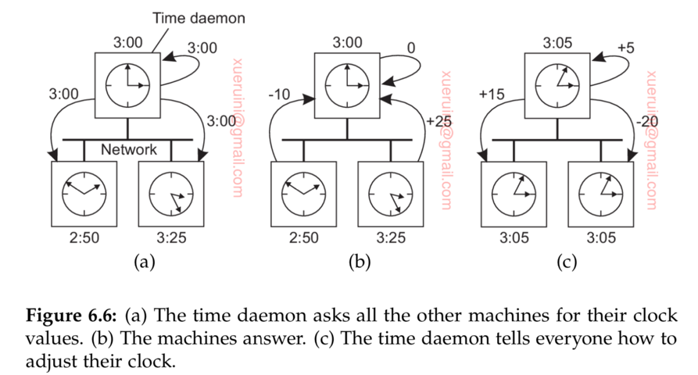
同步物理时钟
Berkeley算法
主机周期轮询从属机时间
主机通过消息往返时间估算从属机的时间
与Cristian方法类似
主机计算容错平均值
主机发送每个从属机的调整量

Slide 16
同步物理时钟
网络时间协议(Network Time Protocol，NTP)
可外部同步：使得跨Internet的用户能精确地与UTC (通用协调时间)同步
高可靠性：可处理连接丢失，采用冗余服务器、路径等
扩展性好：大量用户可经常同步，以抵消漂移率的影响
安全性强：防止恶意或偶然的干扰

Slide 17
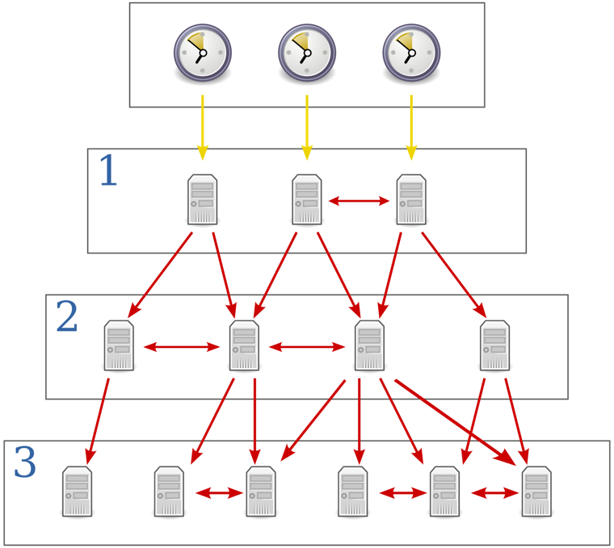
同步物理时钟
协议结构
层次结构 —— strata
主服务器直接与外部UTC同步
同步子网可重新配置
1
2
2
3
3
3
同步子网结构示例

Slide 18
同步物理时钟
同步模式
组播模式 multicast/broadcast mode
适用于高速LAN
准确度较低，但效率高
服务器/客户端模式 server/client mode
与Cristian算法类似
准确度高于组播
对称模式 symmetric mode
保留时序信息
准确度最高

Slide 19
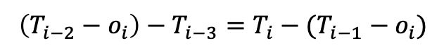
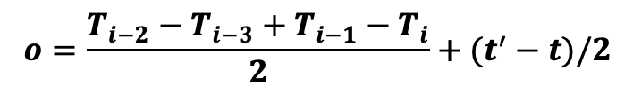
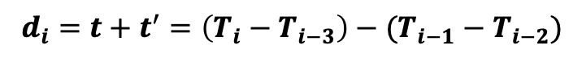
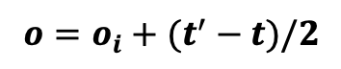
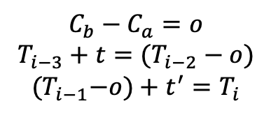
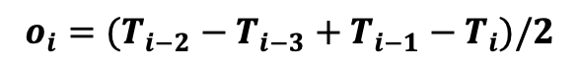
同步物理时钟
若消息m、m’的实际传输时间分别为t、t’；o为B时钟相对于A时钟的实际偏移，oi为偏移估计，di为总延迟估计，则
oi推导：设 t=t’
服务器 B
T_{i-2}
T_{i-1}
时间
m
m'
时间
服务器 A
T_{i-3}
T_{i}
$$C_{b}−C_{a}=o$$
$$T_{i−3}+t=(T_{i−2}−o)$$
$${(T}_{i−1}−o)+t^{′}=T_{i}$$
$$o=\frac{T_{i−2}−T_{i−3}+T_{i−1}−T_{i}}{2}+(t^{′}−t)/2$$
$$d_{i}=t+t^{′}=\left(T_{i}−T_{i−3}\right)−(T_{i−1}−T_{i−2})$$
$$\left(T_{i−2}−o_{i}\right)−T_{i−3}={T_{i}−(T}_{i−1}−o_{i})$$
$$o_{i}=(T_{i−2}−T_{i−3}+T_{i−1}−T_{i})/2$$
$${o=o}_{i}+(t^{′}−t)/2$$
Notes:
计算理解把握住 Cb-Ca=o

Slide 20
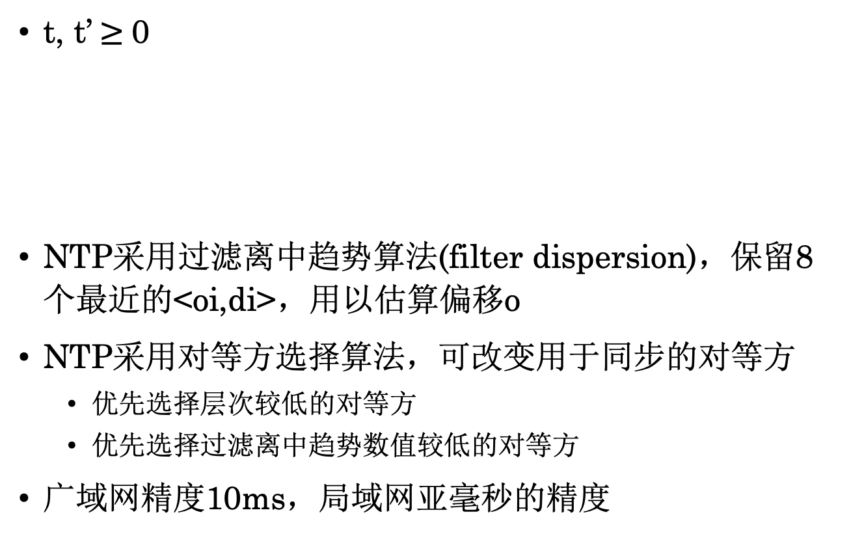
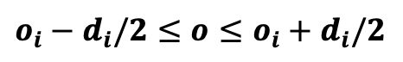
NTP 精度分析
t, t’$≥$0
NTP采用过滤离中趋势算法(filter dispersion)，保留8个最近的<oi,di>，用以估算偏移o
NTP采用对等方选择算法，可改变用于同步的对等方
优先选择层次较低的对等方
优先选择过滤离中趋势数值较低的对等方
广域网精度10ms，局域网亚毫秒的精度
$o_{i}−d_{i}/2≤o≤$ $o_{i}+d_{i}/2$
Notes:
Figure 1 shows a typical wedge scattergram plotting sample points of offset versus delay collected over a 24-hr period. As the delay increases, the offset variation increases, so the best samples are those at the lowest delay.

Slide 21
第3章 时间和全局状态
简介
时钟、事件和进程状态
物理时钟同步
逻辑时间和逻辑时钟
全局状态
分布式调试
小结

Slide 22
逻辑时间和逻辑时钟
逻辑时间的引入
节点具有独立时钟，缺乏全局时钟
后发生的事件有可能赋予较早的时间标记
分布式系统中的物理时钟无法完美同步
消息传输延迟的不确定性
事件排序是众多分布式算法的基石
互斥算法
死锁检测算法

Slide 23
逻辑时间和逻辑时钟
逻辑时钟
众多应用只要求所有节点具有相同时间基准，该时间不一定与物理时间相同
Lamport(1978)指出：不进行交互的两个进程之间不需要时钟同步
对于不需要交互的两个进程而言，即使没有时钟同步，也无法察觉，更不会产生问题。
所有的进程需要在事件的发生顺序上达成一致

Slide 24
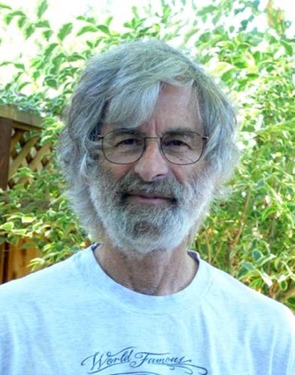
逻辑时间和逻辑时钟
Lamport Clock: Happen-before relation
用于分布式系统中的事件排序
与物理时钟无关
实用高效，应用广泛
Leslie Lamport, is best known for his seminal work in distributed systems, and as the initial developer of the document preparation system LaTeX and the author of its first manual. Leslie Lamport was the winner of the 2013 Turing Award for imposing clear, well-defined coherence on the seemingly chaotic behavior of distributed computing systems, in which several autonomous computers communicate with each other by passing messages.

Slide 25
逻辑时间和逻辑时钟
两个基本事实（物理世界绝对顺序）
同一进程中先后两个事件存在关系“→_{i}”
任一消息的发送事件发生在该消息的接收事件之前
“发生在先(happens-before)” 关系定义：partial order
若存在进程pi满足e →_{i} e'，则e→e'
对于任一消息m，存在send(m) → recv(m)
若事件满足e→e' 和e'→e″，则e→e″
并发关系定义
X||Y：X→Y 与 Y→X均不成立，则称事件X、Y是并发的

Slide 26
逻辑时间和逻辑时钟
a→b、c→d和e→f成立
b→c和d →f成立
b→d、b→f和c→f均成立
事件b和e无法比较，即b||e
p
1
a
b
m
1
p
物理
时间
2
c
d
m
2
p
3
e
f

Slide 27
逻辑时间和逻辑时钟
Lamport时钟
机制
进程维护一个单调递增的软件计数器，充当逻辑时钟
用逻辑时钟为事件添加时间戳
按事件的时间戳大小为事件排序
逻辑时钟修改规则
LC1: 进程pi执行(issued)事件前，逻辑时钟Li = Li + 1
LC2
进程pi发送消息m时，在m中添加时间戳t = Li
进程pj在接收(m, t)时，更新Lj = max(Lj, t)，执行LC1，即给事件recv(m)添加时间戳 ⬄ Lj = max(Lj, t) + 1

Slide 28
逻辑时间和逻辑时钟
Lamport时钟示例
a → b ⇒ L(a) < L(b) (证明)
L(e) < L(b) ⇏ e → b
1
2
p
1
a
b
m
1
3
4
物理
时间
p
2
c
d
m
2
1
5
p
3
e
f

Slide 29
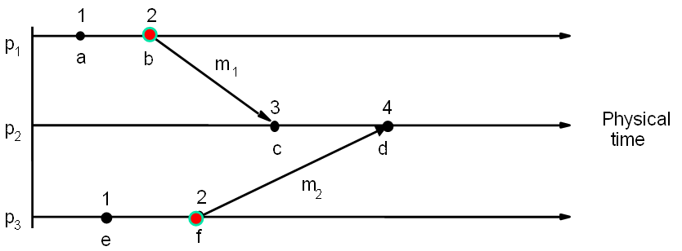
逻辑时间和逻辑时钟
不同进程产生的消息可能具有相同数值的Lamport时间戳
物理
时间

Slide 30
全序逻辑时钟
引入进程标示符创建事件的全序关系
若e、e′分别为进程pi、pj中发生的事件，则其全局逻辑时间戳分别为(Ti, i)、(Tj, j)。
e→e′ ⬄ Ti<Tj || (Ti=Tj && i<j)
物理意义何在？没有，但有时管用
系统中各个事件Lamport时间戳均不相同

Slide 31
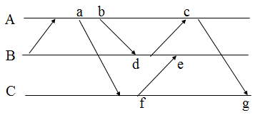
练习
假设系统中只存在消息发送和接收事件，如下图所示，请给出事件a-g的逻辑时钟。
逻辑时钟 0

Slide 32
练习
2
3
4
7
8
5
6
7
1
4
5
9
逻辑时钟：0

Slide 33
逻辑时间和逻辑时钟
Lamport时钟不具备性质：若L(A) < L(B)则A→B
没有捕获事件的因果关系(casuality)：未能分辨来源
2
3
4
7
8
5
6
7
1
4
5
9

Slide 34
向量时钟
克服Lamport时钟的缺点：L(e) < L(e′)不能推出e→e′
每个进程维护自己的向量时钟Vi
VC1：初始情况下，Vi[j]=0,i,j=1,2,...N.
VC2：在pi给事件加时间戳之前，设置Vi[i]= Vi[i]+1。
VC3：pi在它发送的每个消息中包括t＝Vi。
VC4：当pi接收到消息中的时间戳t时，设置Vi[j]=max(Vi[j],t[j]),j=1,2,...,N。取两个向量时间戳的最大值称为合并操作。
与 Lamport clock的区别：提前 +1

Slide 35
向量时钟
(3, 0, 0)
物理意义何在？观察到的对应进程的最新状态，有全局信息。Lamport时钟只有部分全局信息。

Slide 36
向量时钟
Physical Time
Host 1
1,0,0,0
2,0,0,0
4,0,2,2
0,0,0,0
3,0,2,2
(1,0,0,0)
Host 2
1,2,0,0
(4,0,2,2)
0,0,0,0
1,1,0,0
(2,0,0,0)
(1,2,0,0)
(2,0,2,2)
Host 3
0,0,0,0
2,0,2,0
2,0,1,0
2,2,3,0
4,2,4,2
4,2,5,3
(2,0,2,0)
(2,0,2,3)
Host 4
0,0,0,0
2,0,2,2
2,0,2,1
2,0,2,3
n,m,p,q
Vector logical clock
(vector timestamp)
Message

Slide 37
练习
假设系统中只存在消息发送和接收事件，如下图所示，请给出事件a-g的向量时钟。
(2,1,0)
(1,1,0)
(0,1,0)
(2,1,1)
逻辑时钟 0

Slide 38
向量时钟
定义
V1 = V2
iff V1[i] = V2[i], i = 1, … , n
V1 ≤ V2
iff V1[i] ≤ V2[i], i = 1, … , n
V1 < V2
iff V1 ≤ V2 ˄ V1 ≠ V2
V1 || V2
iff not (V1 ≤ V2 or V2 ≤ V1)
证明
e=e’ ⇔ V(e) = V(e’)
e→e’ ⇔ V(e) < V(e’)
e||e’ ⇔ V(e) || V(e’)
Vi[i] >= Vj[i]
Notes:
1. 1.1. e=e’→V(e)=V(e’)： 显而易见。
1.2 V(e)=V(e’) → e=e’
如果e, e’同一个进程，一定是同一个事件，否则Ve[i] ≠ Ve’[i]
分属进程i,j，Ve[i]=Ve’[i]，那么e的最新状态一定通过一个消息发到e’，同理Ve[j]=Ve’[j]，e’的状态发送到了e，这样e→e’,e’→e，不合理。
2.
2.1 e→e’➔ V(e)<V(e’)：存在消息序列，e→m1→m2…→mn→e’，则V(e)<V(m1)<V(m2)…<V(e’)
2.2 V(e)<V(e’) ➔ e→e’：
如果同一进程，显然。
分属进程i,j,V(e)<V(e’)表示e’看到了i在e之后的状态Vj[i]>=Vi[i]，意味着必然有一个时间序列，把e的状态传递到了e’，即e→m1→m2…→e’，否则Vj[i] 不可能大于Vi[i]。
3. 显然。如果V(e)不平行于V(e’)，则必然是大小或相等关系，根据前两个定理，得到e必然不是平行关系，矛盾。也可以正常证明。

Slide 39
第3章 时间和全局状态
简介
时钟、事件和进程状态
同步物理时钟
逻辑时间和逻辑时钟
全局状态
分布式调试
小结

Slide 40
全局状态
观察全局状态的必要性
分布式无用单元的收集
基于对象的引用计数
必须考虑信道和进程的状态
分布式死锁检测
观察系统中的“等待”关系图中是否存在循环
p₁
p₂
p₁
等待
p₂
对象
引用
等待
无用
对象
消息

Slide 41
全局状态
分布式终止检测
进程的状态有关——“主动”或“被动”（中途消息）
分布式调试
需要收集同一时刻系统中分布式变量的数值
p₁
p₂
激活
被动的
被动的

Slide 42
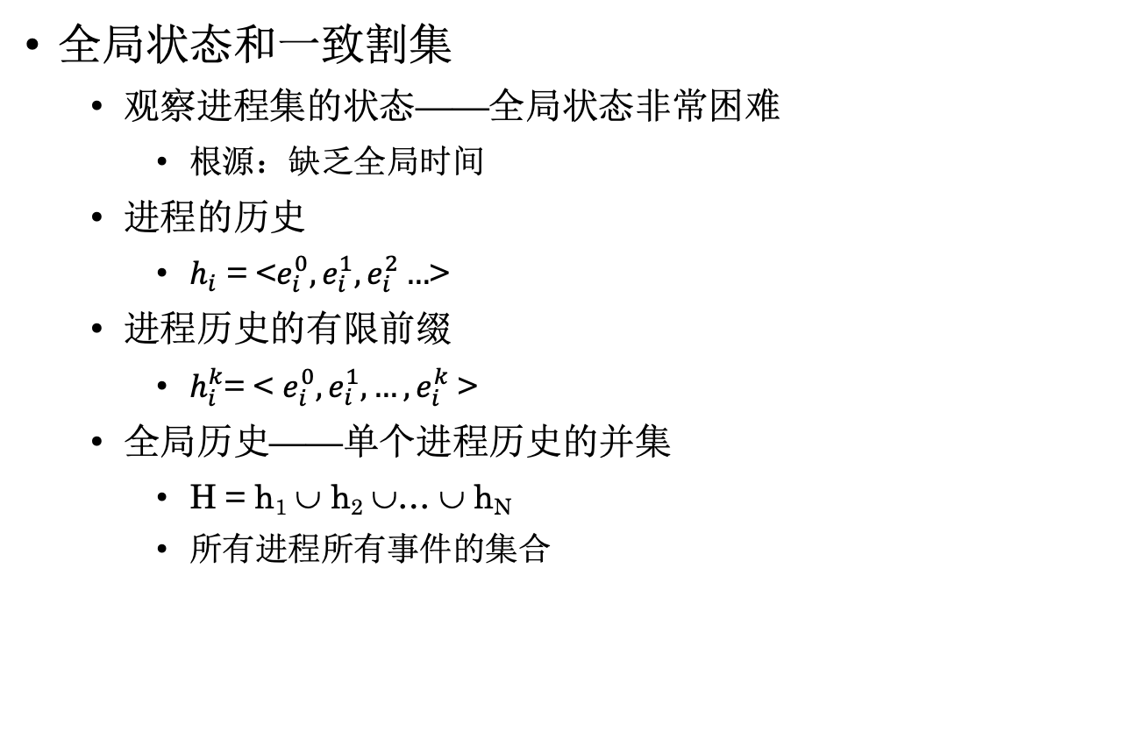
全局状态
全局状态和一致割集
观察进程集的状态——全局状态非常困难
根源：缺乏全局时间
进程的历史
$h_{i}$ = <$e_{i}^{0},e_{i}^{1},e_{i}^{2}…$>
进程历史的有限前缀
$h_{i}^{k}$= < $e_{i}^{0},e_{i}^{1},…,e_{i}^{k}$>
全局历史——单个进程历史的并集
H = h₁ ∪ h₂ ∪… ∪ h_{N}
所有进程所有事件的集合

Slide 43
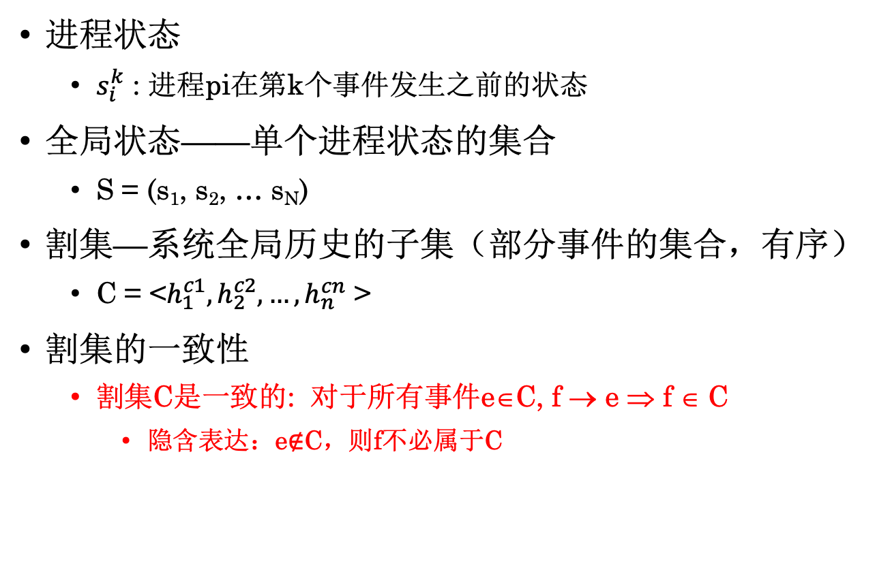
全局状态
进程状态
$s_{i}^{k}$ : 进程pi在第k个事件发生之前的状态
全局状态——单个进程状态的集合
S = (s₁, s₂, … s_{N})
割集—系统全局历史的子集（部分事件的集合，有序）
C = <$h_{1}^{c1},h_{2}^{c2},…,h_{n}^{cn}$ >
割集的一致性
割集C是一致的: 对于所有事件e∈C, f → e ⇒ f ∈ C
隐含表达：e∉C，则f不必属于C

Slide 44
全局状态
割集示例
e
0
e
1
e
2
e
3
1
1
1
1
p
1
m
m
1
2
p
物理时间
2
0
1
2
e
2
e
2
e
2
不一致的割集
一致的割集
思考：为什么如此定义？
物理意义：把C看成时间点，这是一个可能的、合理的现实状态。虽然C中每个进程的状态未必来自同一物理时间。

Slide 45
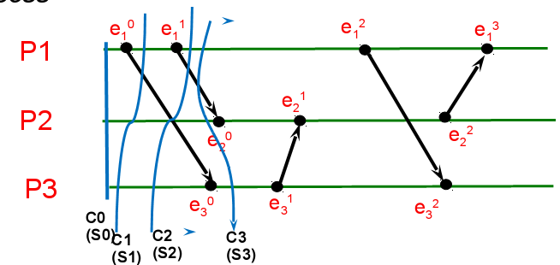
全局状态
一致的全局状态——对应于一致割集的状态
走向(Run): 往前走一步（可能有多种选择）形成时间的序列（状态的变化）→ 系统的一种可能执行过程
S0 → S1 → S2 → …

Slide 46
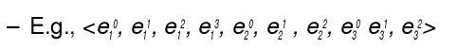
全局状态
全局历史中所有事件的全序
与每个本地历史顺序一致
不是所有的走向都经历一致的全局状态

Slide 47
全局状态
线性化（一致性）走向 linearization / consistent run
所有的线性化走向只经历一致的全局状态
若存在一个经过S和S’的线性化走向，则状态S’是从S可达

Slide 48
全局状态
Chandy和Lamport的“快照”算法
目的
捕获一致的全局状态
假设
进程和通道均不会出现故障
单向通道，提供FIFO顺序的消息传递
进程之间存在强连通关系
任一进程可在任一时间开始全局拍照
拍照时，进程可继续执行，并发送和接收消息

Slide 49
全局状态
算法基本思想
接入通道+外出通道
进程状态+通道状态
标记消息 marker message (flush message)
标记接收规则：强制进程记录下自己的状态之后但在它们发送其他消息前发送一个标记，并记录接入通道消息
标记发送规则：强制没有记录状态的进程去记录状态+清空信道

Slide 50
全局状态
进程pi的标记接收规则
pi接收通道c上的标记消息：
if (pi还没有记录它的状态)
pi记录它的进程状态；// sender rule
将c的状态记成空集；
开始记录从其他接入通道上到达的消息
else
pi把c的状态记录到从保留它的状态以来它在c上接收到的消息集合中
end if
进程pi的标记发送规则：Initiator
在pi记录了它的状态之后，对每个外出通道c:
(在pi从c上发送任何其他消息前)
pi在c上发送一个消息标记

Slide 51
另一种表述：Initiating a snapshot
Let’s say process Pi initiates the snapshot
Pi records its own state and prepares a special marker message (distinct from application messages)
Send the marker message to all other processes (using N-1 outbound channels)
Start recording all incoming messages from channels Cji for j not equal to i

Slide 52
Propagating a snapshot
For all processes Pj (including the initiator), consider a message on channel C_{kj}
If we see marker message for the first time
Pj records own state and marks C_{kj} as empty
Send the marker message to all other processes (using N-1 outbound channels)
Start recording all incoming messages from channels C_{lj} for l not equal to j (all other N-2 inbound ones)
Else
add all messages from inbound channels since we began recording to their states

Slide 53
Terminating a snapshot
All processes have received a marker (and recorded their own state)
All processes have received a marker on all the N-1 incoming channels (and recorded their states)
Later, a central server can gather the partial state to build a global snapshot

Slide 54
全局状态
算法示例
两个进程p1、p2进行交易，每件10$
初始状态
进程p2已经收到5件商品的定单，它将马上发送商品给p1。p1又将订购10个。
p
c
2
p
1
2
c
1
$1000
0
$50
2000
余额
物品
余额
物品

Slide 55
全局状态
1. 全局状态 S₀
<$1000, 0>
p₁
c₂
(空)
p₂
<$50, 2000>
c₁
(空)
2. 全局状态 S₁
<$900, 0>
p₁
c₂
(定单10，$100)，M
p₂
<$50, 2000>
c₁
(空)
3. 全局状态 S₂
<$900, 0>
p₁
c₂
(定单10，$100)，M
p₂
<$50, 1995>
c₁
(5个物品)
4. 全局状态 S₃
<$900, 5>
p₁
c₂
(定单10，$100)
p₂
<$50, 1995>
c₁
M (空)
M=标记信息
最后状态： P₁:<$1000, 0>; P₂:<$50,1995>;
c₁:<(5 items)>; c₂:<>

Slide 56
全局状态
算法终止分析
假设：一个进程已经收到了一个标记信息，在有限的时间内记录了它的状态，并在有限的时间里通过每个外出通道发送了标记信息
若存在一条从进程pi到进程pj的信道，那么pi记录它的状态之后的有限时间内pj将记录它的状态
进程和通道图是强连通的，因此在一些进程记录它的状态之后的有限时间内，所有进程将记录它们的状态和接入通道的状态
每个进程收到在它所有的输入通道上的标记之后终止。

Slide 57
全局状态
快照算法记录的全局状态是一致的
对于所有事件ej∈C, ei → ej ⇒ ei ∈ C
设ei、ej分别为进程pi、pj中的事件，且ei→ej，则: 若ej∈C ⇒ ei∈C。即如果ej在pj记录其状态之前发生，那么ei必在pi记录其状态之前发生。证明思路如下：
i=j时，显然成立
i≠j时。假设 ei→m1→m2→…→mn→ej为实际HB关系。若ei未被记录，则ei出现在pi记录状态且发送marker 之后，那么根据FIFO性质，每个recv(mi)都发生在此进程收到marker后，则ej也在marker后，故不被pj记录，矛盾。
Recv marker
Save state
Bcast marker
All recorded
Nothing in between
All flushed
ei

Slide 58
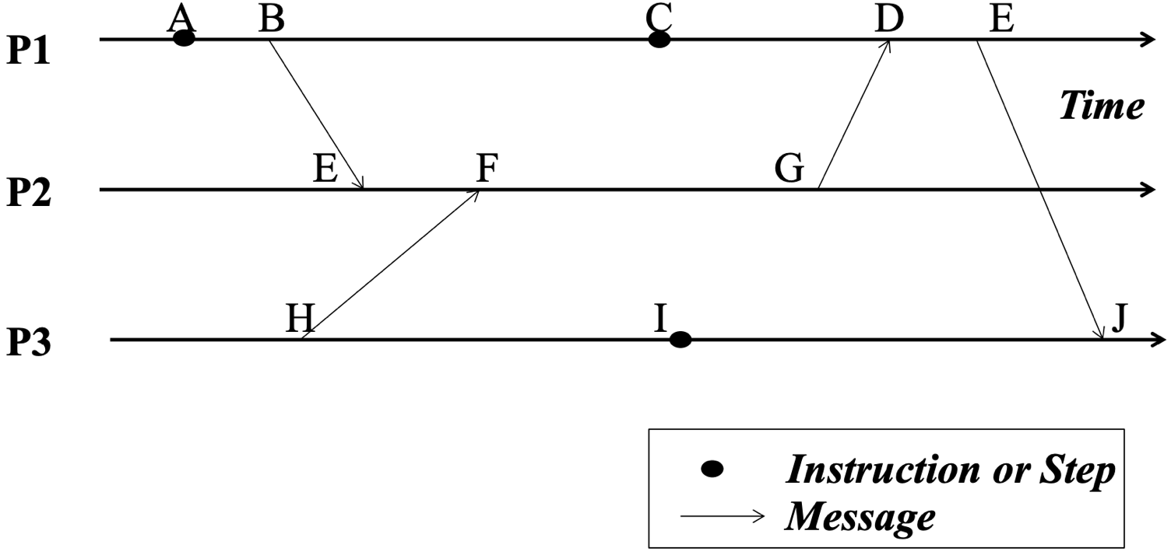
Another Example

Slide 59
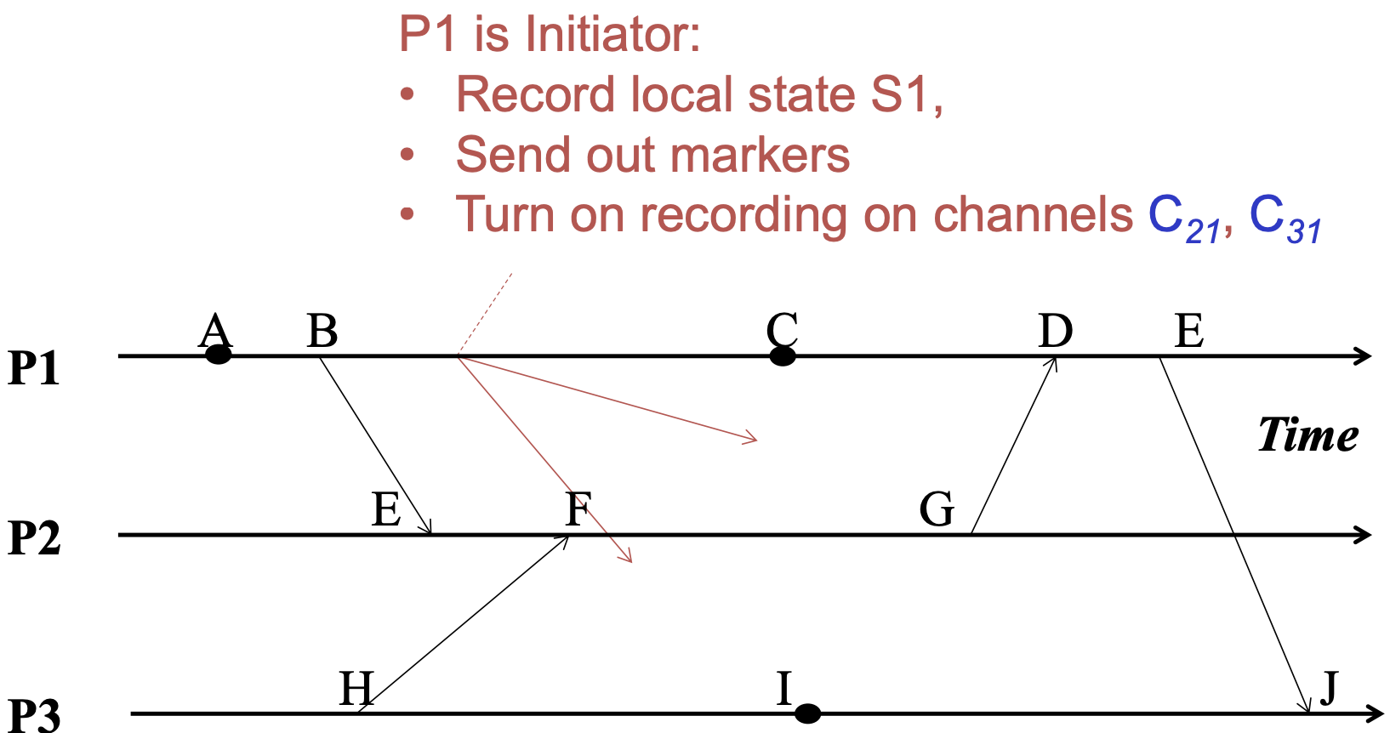
Start

Slide 60
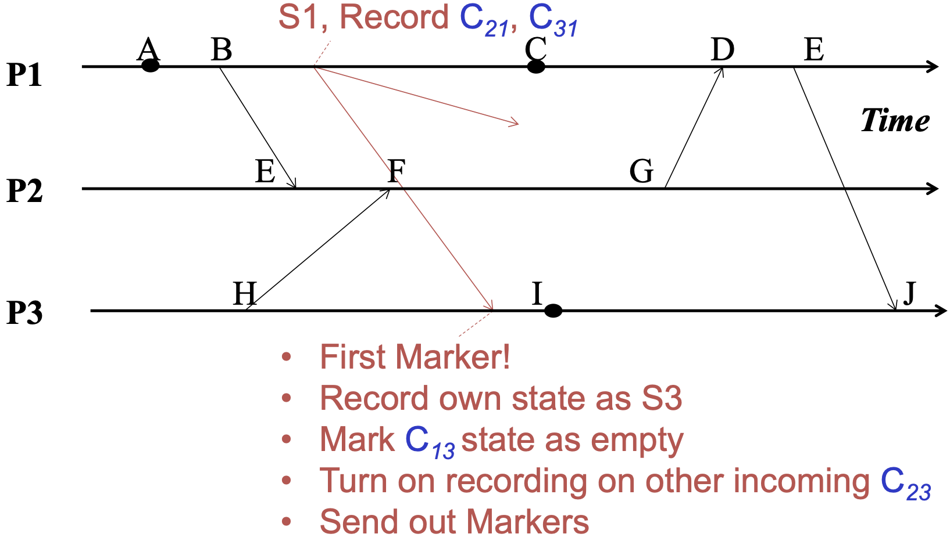

Slide 61
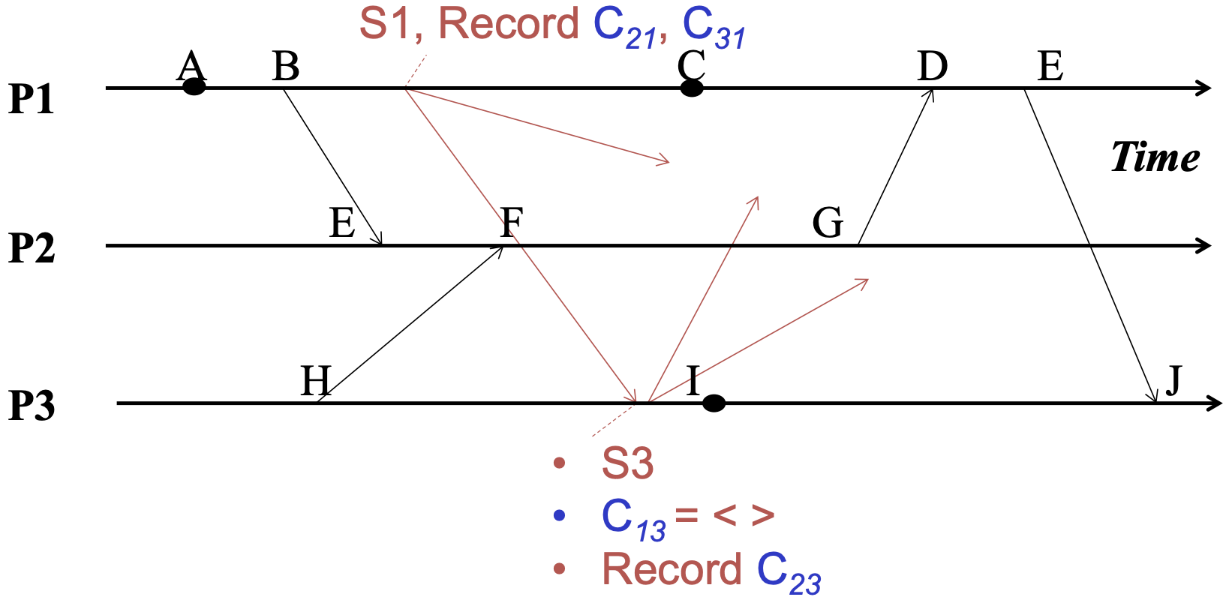

Slide 62
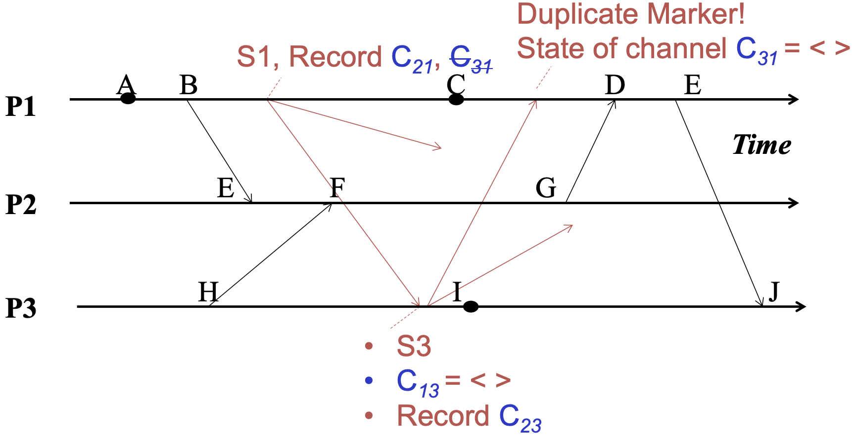

Slide 63
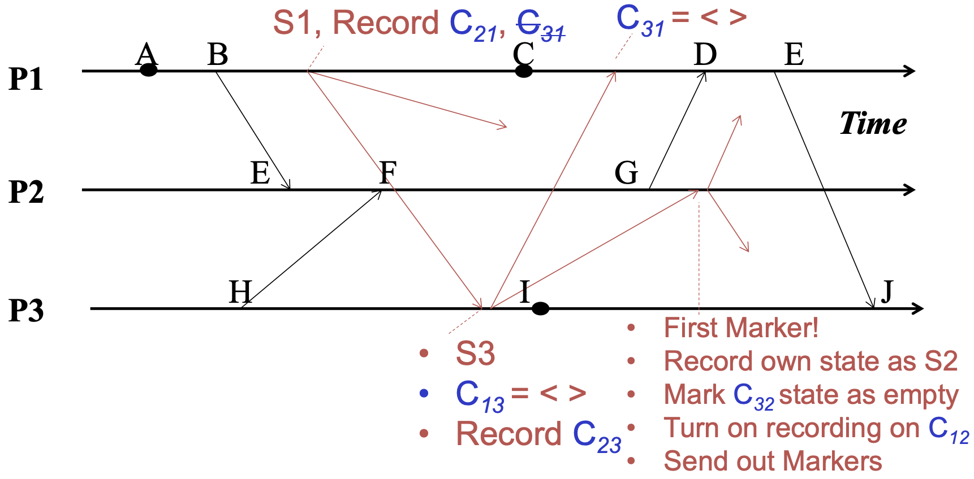

Slide 64
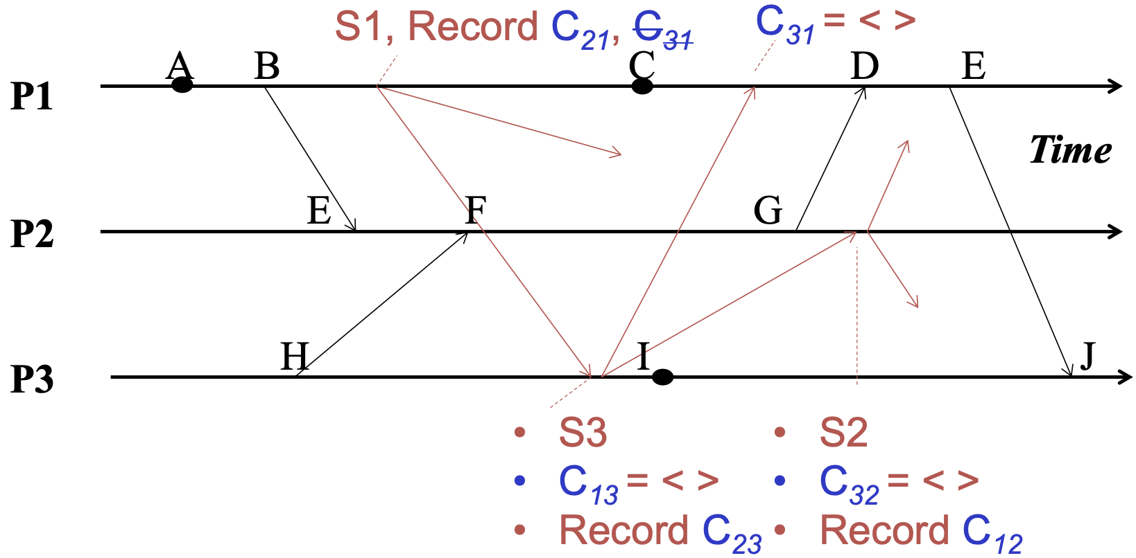

Slide 65
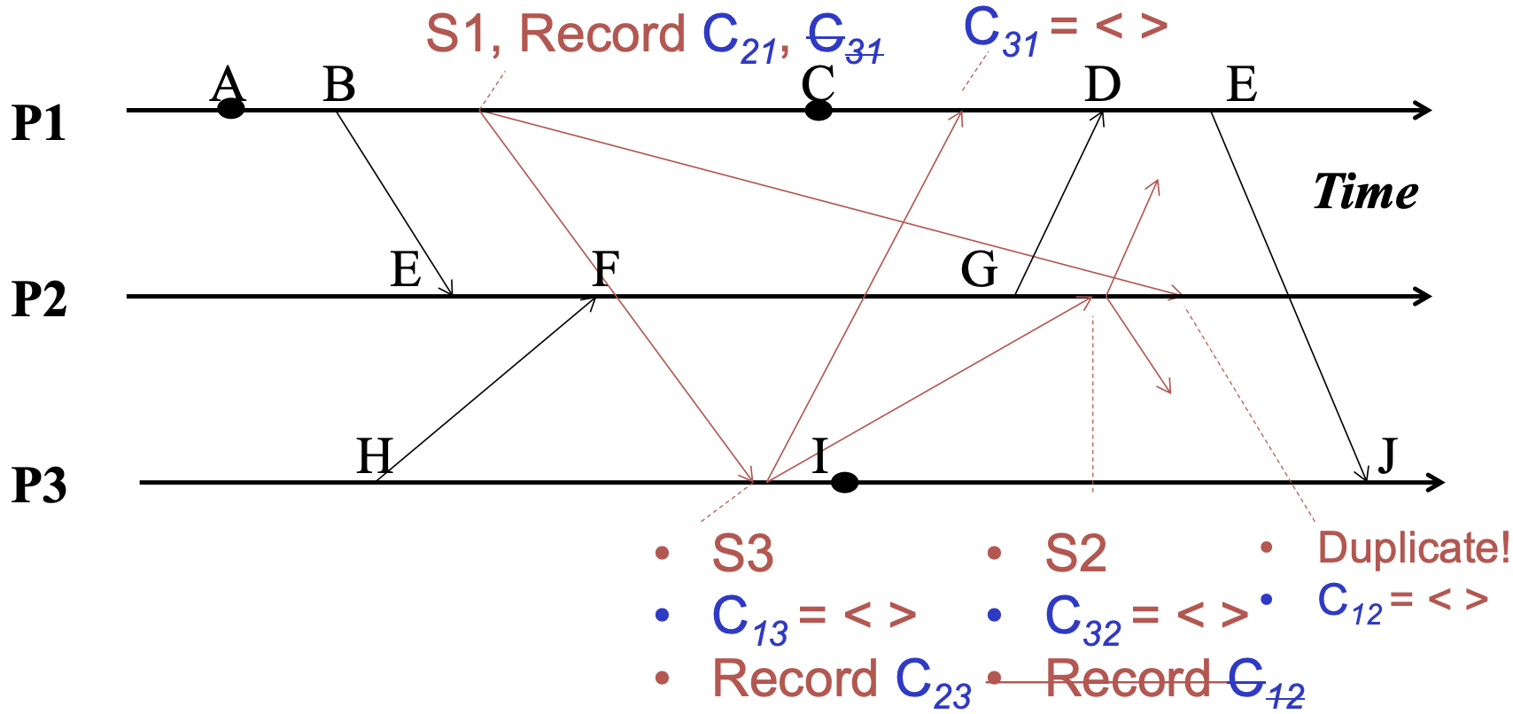

Slide 66
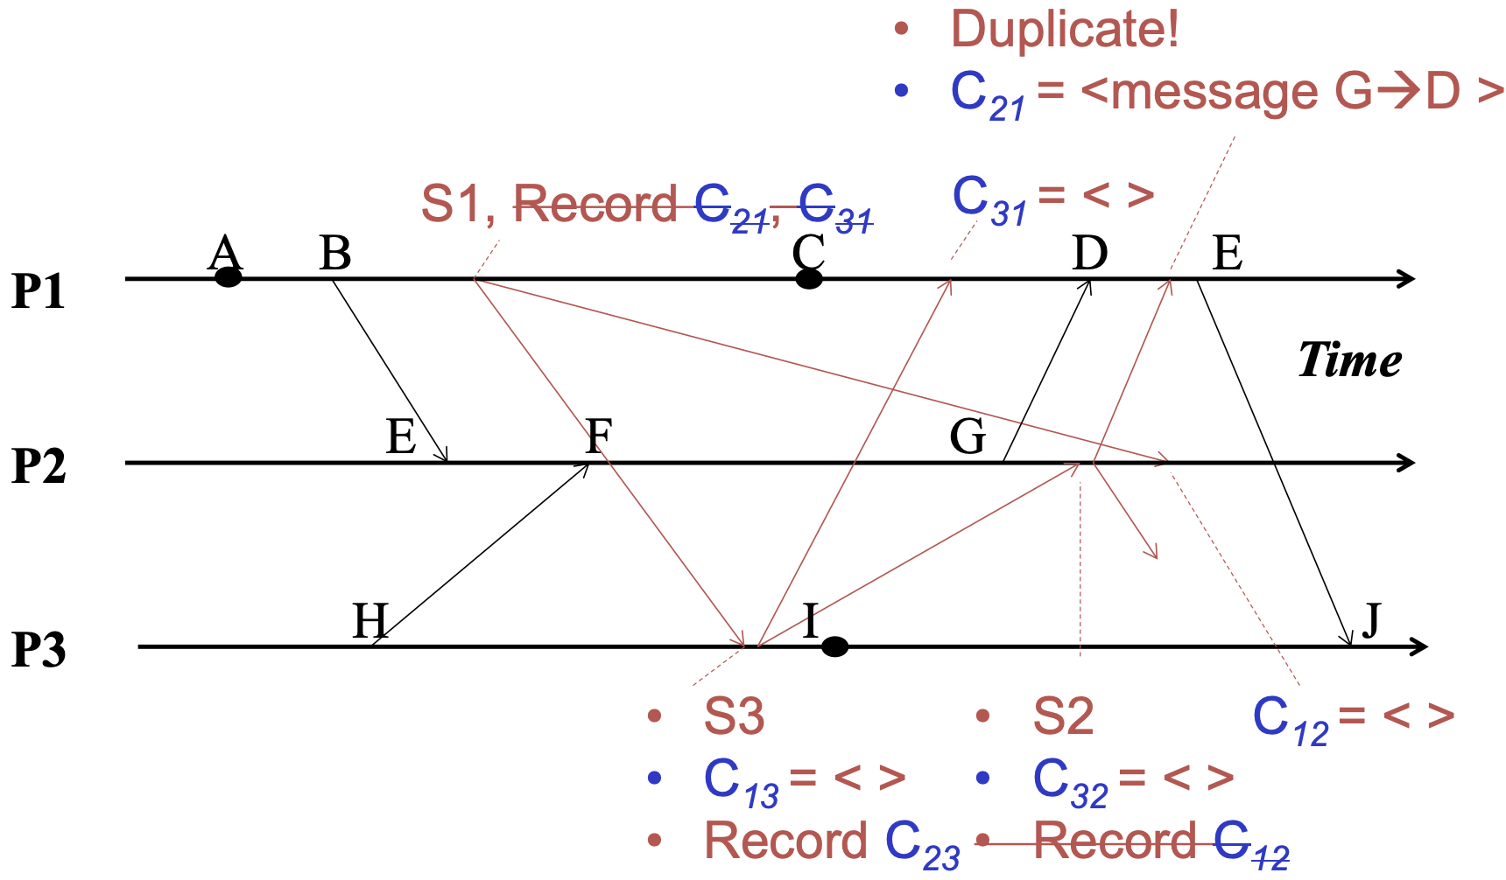

Slide 67
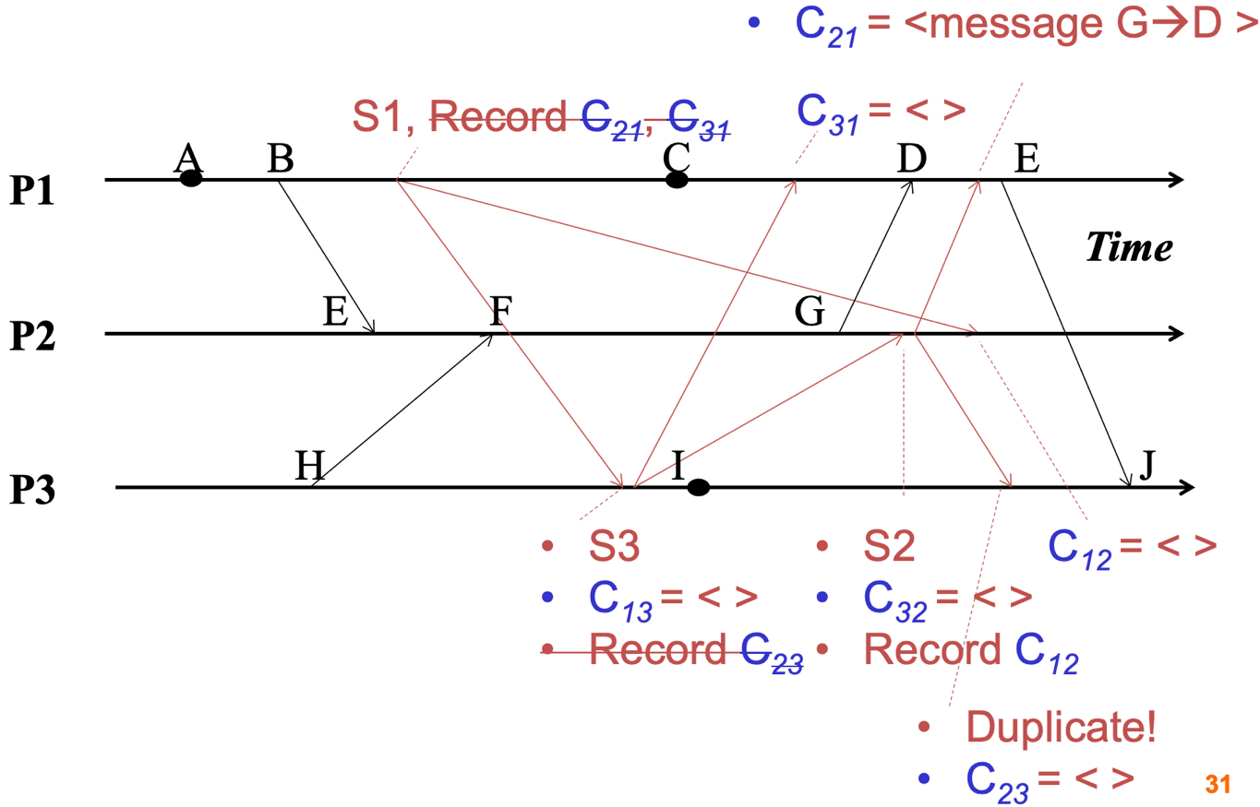

Slide 68
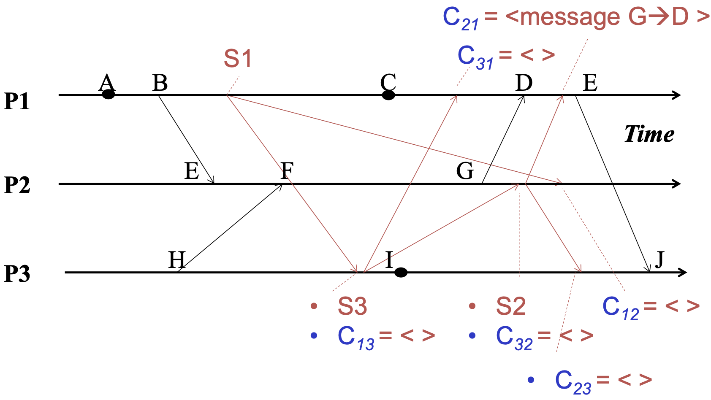
算法结束

Slide 69
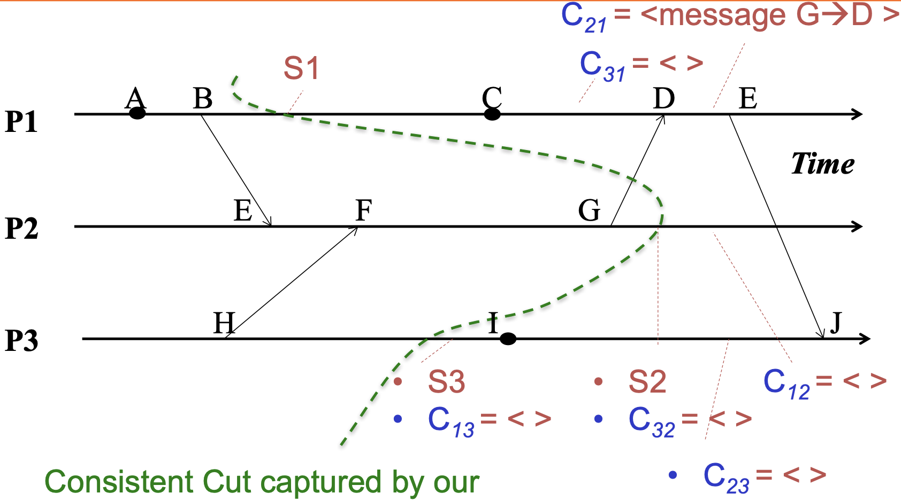
最终状态：理解存储的消息
快照成功时，C执行了么？
D怎么办？故障恢复后呢？

Slide 70
全局状态
全局状态谓词：从系统P的进程全局状态集映射到{True, False}的函数
稳定（stable）的谓词：一旦系统进入谓词为True的状态，它将在所有可从该状态可达的状态中一直保持True
如系统死锁、系统终止等状态相关的谓词。

Slide 71
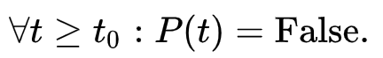
安全性（safeness/safety）
something bad will never happen
对于所有可从S0到达的所有状态S，谓词P的值为False。
有限的步骤可以确定 violation
Example
the vending machine does not dispense a drink until money has been entered
Deadlock freedom
No orphaned objects
In Consensus: No two processes decide on different values

Slide 72
活性（liveness）
something good eventually happens
对于任一从状态S0开始的线性化走向L，对可从S0到达的状态SL，谓词P为True。
有限步骤无法确认 violation，good thing 可能随后发生
Examples
Guarantee that “at least one of the athletes in the 100m final will win gold”
Freedom of starvation
Eventual consistency
In Consensus: All processes eventually decide on a value

Slide 73
第3章 时间和全局状态
简介
时钟、事件和进程状态
物理时钟同步
逻辑时间和逻辑时钟
全局状态
分布式调试
小结

Slide 74
分布式调试
目的
对系统实际执行中的暂态（一致性全局状态）作出判断
例子
安全条件检查
xi为进程pi的变量(i=1,2,…)，安全条件为|xi-xj|≤ δ
控制系统
所有阀门在某些时间是否全部处于开启状态

Slide 75
分布式调试
方法
监控器进程：收集进程状态信息
全局状态谓词φ的判断
可能的φ（possibly）：
存在一个一致的全局状态S，H的一个线性化走向经历了这个全局状态S，而且该S使得φ(s)为True。
明确的φ（definitely）：
对于H的所有线性化走向L，存在L经历的一个一致的全局状态S(对不同L可以不同)，而且该S使得φ(s)为True。

Slide 76
分布式调试
观察一致的全局状态
进程的状态信息附有向量时钟值：monitor
全局状态的一致性判断——CGS条件
设S=(s1,s2,…,sN)是从监控器进程接收到的状态信息中得出的全局状态，V(si)是从pi接收到的状态si的向量时间戳，则S是一致的全局状态当且仅当：
V(si)[i]>=V(sj)[i] (i,j = 1,2,…, N)
即若一个进程的状态依赖于另一个进程的状态，则全局状态也包含了它所依赖的状态。
Notes:
i的编号在si里最大，否则表示其他进程收到一个来自未来它的时间，就是不一致cut

Slide 77
分布式调试
全局状态示例
(1,0)
(2,0)
(3,0)
(4,3)
x
= 1
x
= 100
x
= 105
x
= 90
1
1
1
1
p
1
m
m
1
2
p
物理时间
2
x
= 100
x
= 95
x
= 90
2
2
2
(2,1)
(2,2)
(2,3)
Cut C
2
Cut C
1

Slide 78
分布式调试
一致全局状态网格
层次 0
S
00
1
S
10
2
S
S_{ij}=在进程１发生事件i以及在进程２
发生事件j之后的全局状态
20
3
S
S
30
21
4
S
S
31
22
5
S
S
32
23
6
S
33
7
S
43

Slide 79
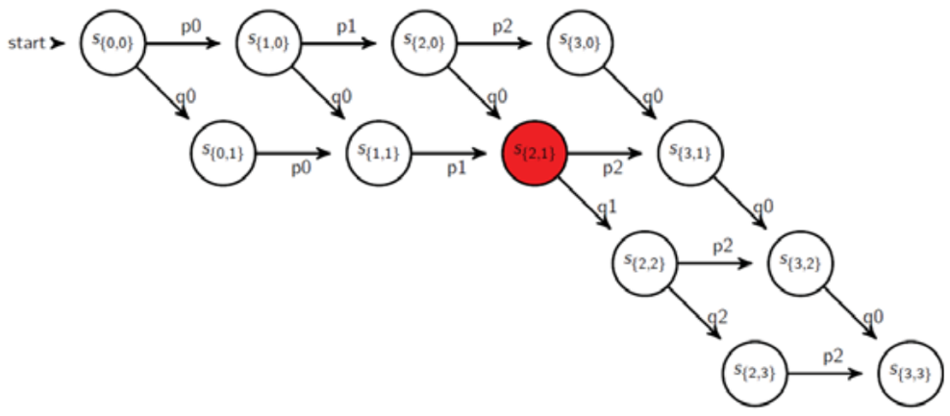
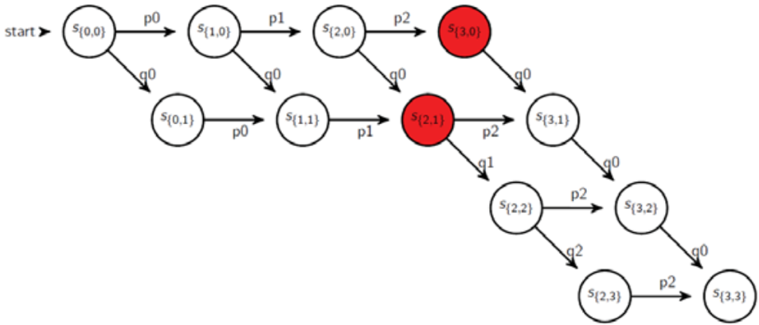
Recall
Possibly φ
There exists a consistent run such that predicate φ holds in a global state of the run
Definitely φ
For every consistent run, there exists a global state of it in which predicate φ holds.

Slide 80
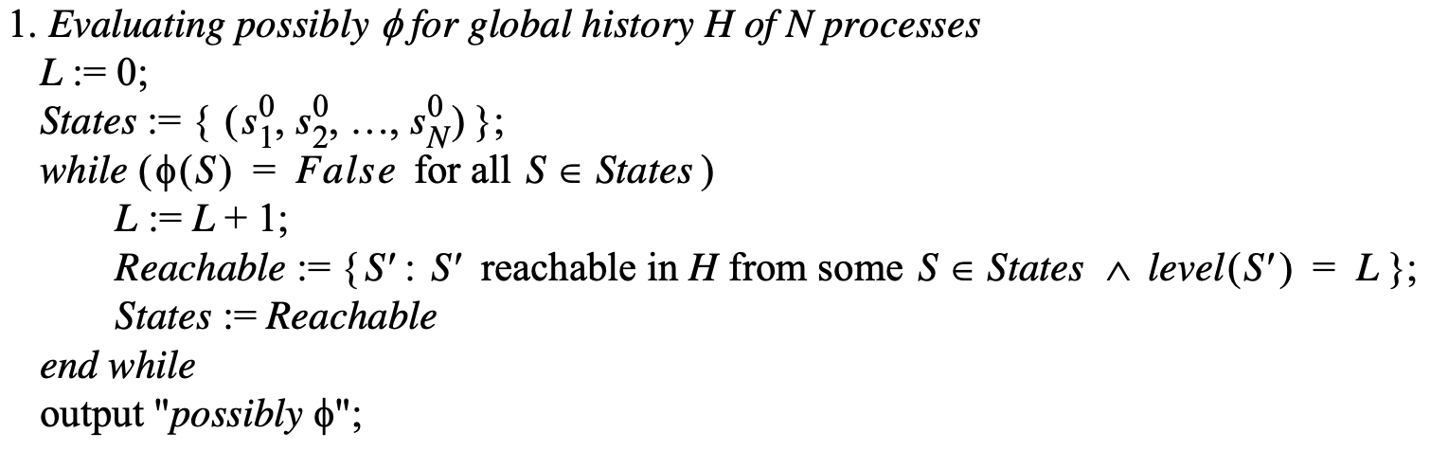
可能的φ
无限执行，N个进程：只要有一个 T 即可

Slide 81
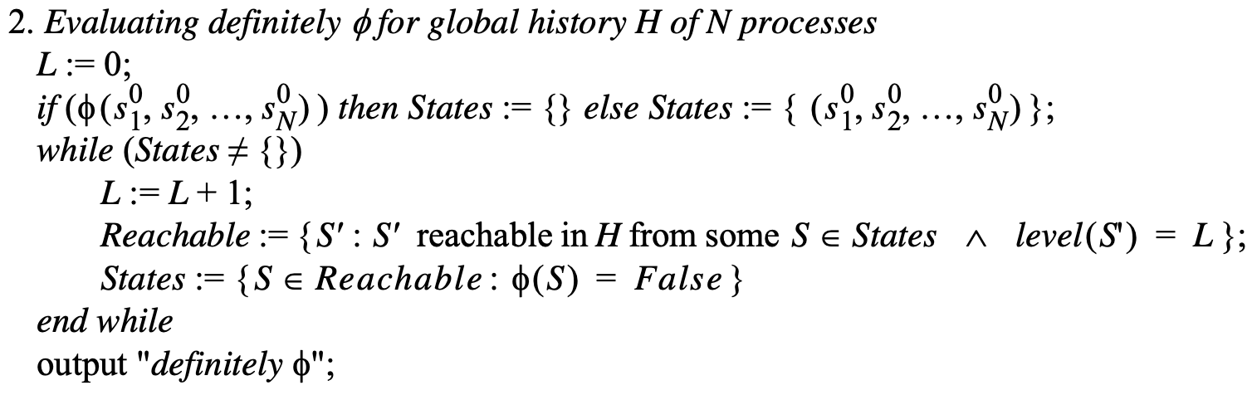
明确的φ
无限执行，N个进程：期望某一层全是T，所以只要有一条全是 F 即不满足
If we cannot find a path from the initial state to the final state without reaching a state for which a predicate is true then the predicate is definitely true during the execution

Slide 82
分布式调试
φ值判定示例
层次 0
F
1
F
2
F= (φ(s)=False); T=(φ(s)=True)
F
3
F
T
4
F
–
φ在第５层的状态为True→明确的φ
φ在第５层的状态为False→可能的φ
5
?

Slide 83
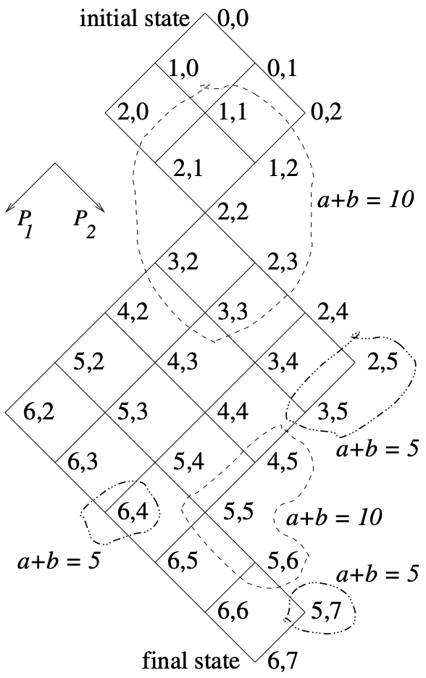
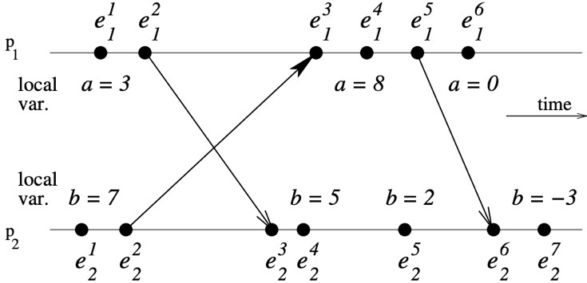
练习
φ(a+b=10) is ? Definitely
φ(a+b=5) is ? Possibly

Slide 84
分布式调试
异步系统
开销很大，需要作O(k^{N})次比较。
同步系统
物理时钟：|Ci(t) － Cj(t) |<D，即在范围D内同步。
同步系统中的算法改进
消息中同时携带物理时间戳和向量时间戳
测试条件
V(si)[i] ≧V(sj)[i] ，且si和sj能在同一时间发生

Slide 85
第3章 时间和全局状态
简介
时钟、事件和进程状态
物理时钟同步
逻辑时间和逻辑时钟
全局状态
分布式调试
小结

Slide 86
小结
时钟偏移和时钟漂移
物理时钟同步
Cristian方法
Berkeley方法
网络时间协议
逻辑时间
发生在先关系
Lamport时间戳
向量时钟

Slide 87
小结
全局状态
一致割集，一致全局状态
“快照”算法
分布式调试
状态收集
判定可能的φ和明确的φ

Slide 88
Debug Distributed Applications
Ruini Xue
School of Computer Science and Engineering
University of Electronic Science and Technology of China
2022/9/15
Notes:
75% of a developer’s time is spent on debugging (1500 hours a year!)

Slide 89
You may expect

Slide 90
Debug Threads is non-trivial
Scheduling randomness
Timeout critical workflow

Slide 91
Even worse for DS

Slide 92
Difficulties to debug DS
Debugging parallel codes can be incredibly difficult, particularly as codes scale upwards
Large number of processes — hard to deal with
Distributed over different nodes — remote control
Long running time — crash after running 10 hours
Complicated communication pattern — dependencies
All bugs in sequential programs — double free
As well as new ones due to parallelism
Non-determinism
dead-lock
timeout
…

Slide 93
Debug 256 processes

Slide 94
Available Approaches
Static Checking: compile-time source code checking
various violations: race condition, dead-lock etc.
E.g., MPI-CHECK, RacerX
Data Mining (iComments, CPMiner, PR-Miner)
Postmortem Trace Analysis
Check the trace for predefined errors
E.g., Intel Trace Analyzer and Collector
Model Checking
E.g., Spin-MPI
Runtime Detection
Replay-based Methods

Slide 95
Runtime detection
Cyclic debugging
☹ scalability, reproducibility, feability
E.g., printf, Totalview, DDT, PGDBG, Net-dbx
Static Instrumentation
☹ only predefined APIs
E.g., Umpire, MARMOT, Retrospect, PMPI Intercepting
Dynamic Instrumentation
☹ poor performance, no static libs
E.g., DynamoRIO, Pin
Debug version of libraries
☹ transparency, reproducibility
E.g., NEC MPI, MPICH
Notes:
Umpire Deadlock:
Two basic methods exist for deadlock detection in
distributed systems: detecting cycles in dependency graphs
prior to operation execution, and using timeouts to break
the deadlock after it occurs. Umpire uses dependency
graphs, although it can gracefully terminate a deadlocked
application using timeouts.
The Umpire manager tracks blocking MPI
communication calls, including collective operations,
communicator management routines, and completions of
non-blocking requests using its set of MPI history queues
for each task. Using this information, Umpire constructs a
dependency graph from the ordered operations in each
queue. Umpire’s recursive deadlock detector attempts to
construct a cycle of dependencies from the blocking
operations in these queues. Umpire discards transaction
records for these calls when it determines that the
operations cannot lead to a deadlock.
Realistically, since deadlocks can involve constructs that
are not part of MPI, our tool can also time-out after a userspecified
period. The timeout period is configurable, so a
user can adjust the threshold to accommodate their platform
and application. When Umpire times out, it reports the
contents of the history queues, as well as

Slide 96
Record & Replay
Two Phases
Input Recording: sources of non-determinism
Program’s interfaces with OS (program inputs)
Memory race between threads
Replaying
Injecting recorded inputs at correct times
Enforcing inter-thread dependencies

Slide 97
Replay-based Debugging
Data-driven replay
Application transparent (PDT, Dieter, Retrospect)
Huge log size
Order-driven replay
Happen-before relationship
Small log footprint, huge replay resource
Debugging with replay is the future. The Parallel Computing Landscape: A view From Berkeley 2.0
E.g., rr, rdb, gdb, R2, liblog, MPIWiz, TotalView, OPR, Sreplay, Pacifier, …

Slide 98
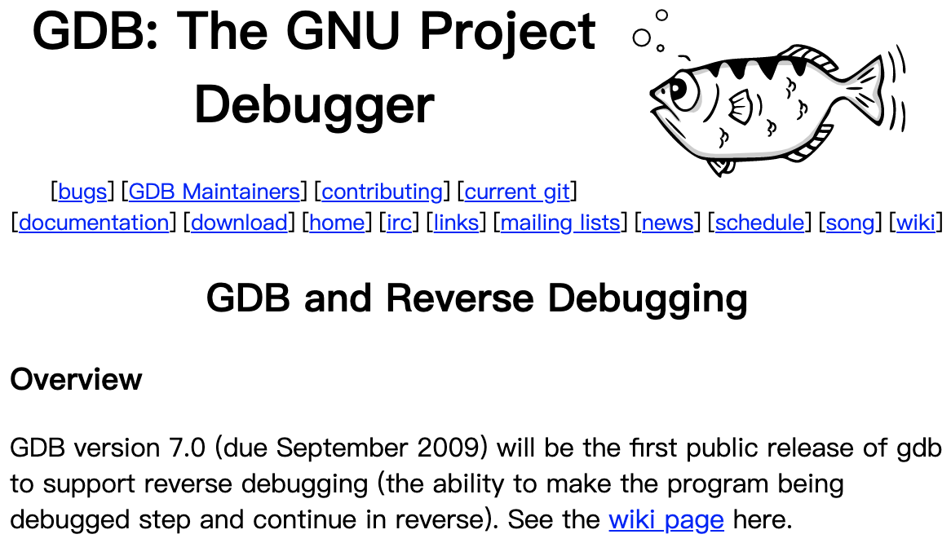

Slide 99
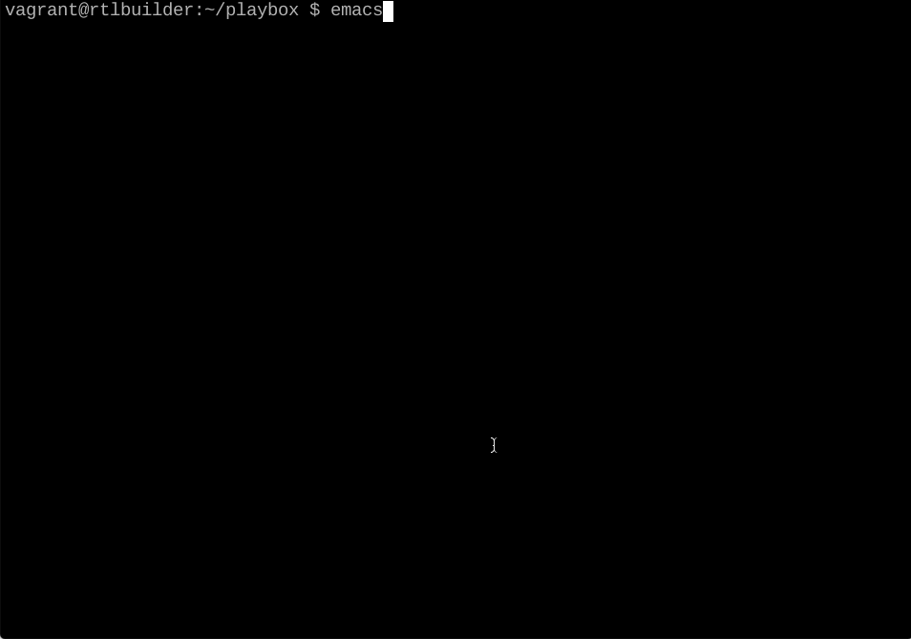
An Example of Replay

Slide 100
Thanks!

